Slide 1
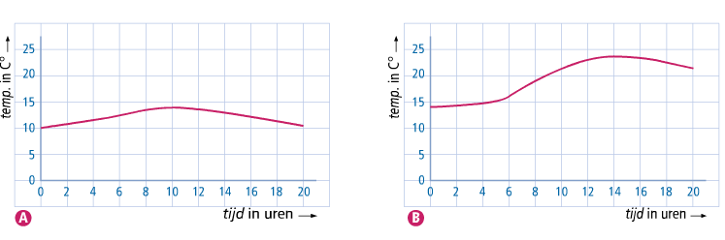
1
Twee grafieken van temperatuur en dagen.
Op welke dag is het warmer geweest:
1 De dag van grafiek A
2 De dag van grafiek B
Som 1

Slide 2
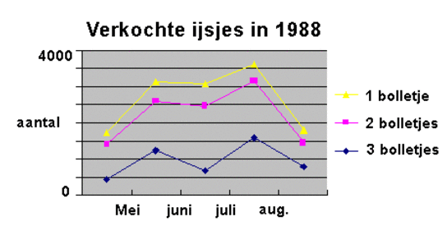
2013
201322013
1 Welke ijsjes werden het meest verkocht?
a 1 bolletje
b 2 bolletjes
c 3 bolletjes
2 In welke maand werden de meeste ijsjes verkocht?
a mei
b augustus
c juni
I

Slide 3
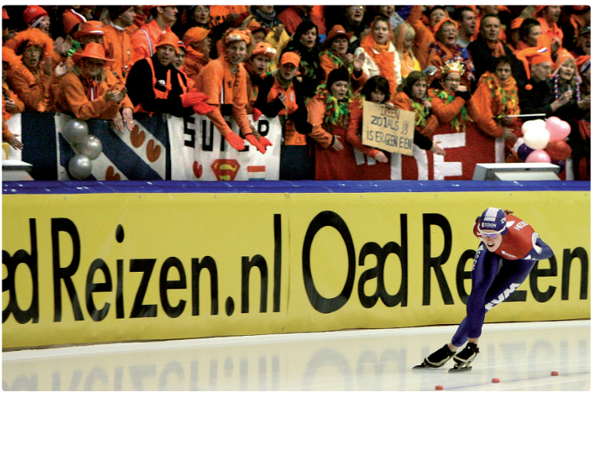
Hoofdstuk 5 grafieken

Slide 4
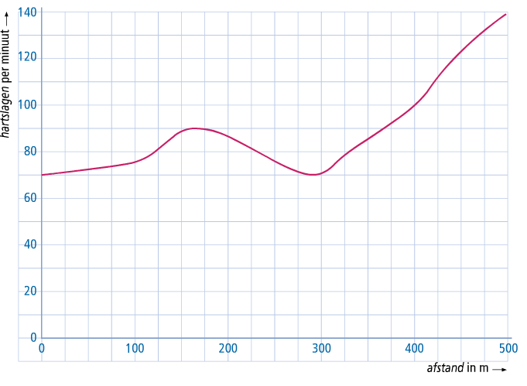

Slide 5


Slide 6
Hoe kun je uit een grafiek gegevens aflezen?

Slide 7
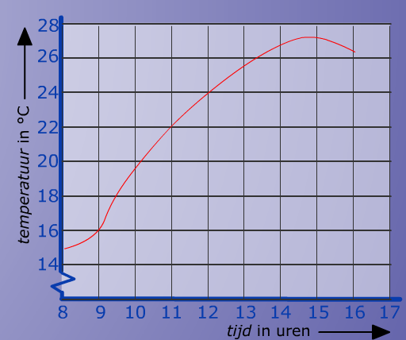
Hoeveel graden is het om 11 uur?

Slide 9

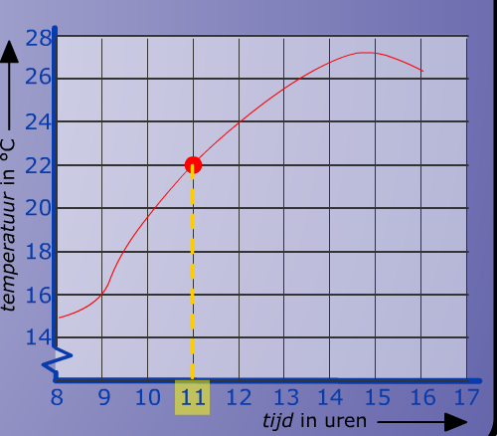

Slide 10
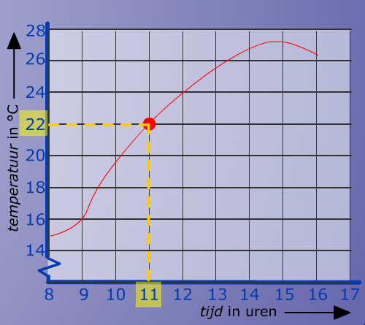

Slide 11
En.....je ziet dat het om 11 uur 22 graden is!

Slide 12
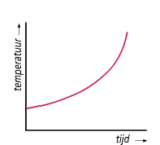
Deze grafiek is............................

Slide 13
Deze grafiek is stijgend!

Slide 14
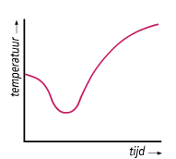
Wat doet deze grafiek?

Slide 15
Wat doet deze grafiek?
Deze grafiek daalt eerst (eerst langzaam dan sneller) en dan gaat hij stijgen

Slide 16
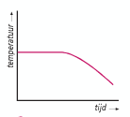
Wat doet deze grafiek?

Slide 17
Deze grafiek blijft eerst constant en gaat dan dalen

Slide 18
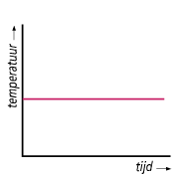
En is dit eigenlijk ook wel een grafiek?

Slide 19
En is dit eigenlijk ook wel een grafiek?
Ja toch wel!!!
We zeggen dat deze grafiek constant is

Slide 20
https://www.youtube.com/watch?v=_3mBswff39k

Slide 21
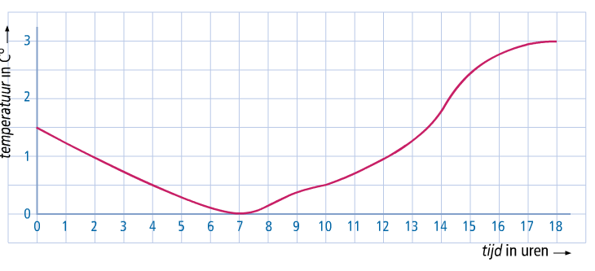
Som 6

Slide 22
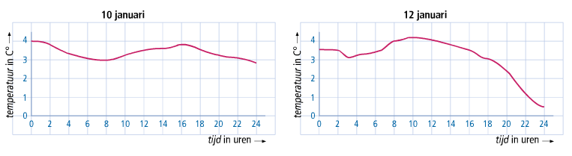
Som 8

Slide 23
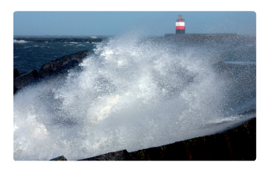
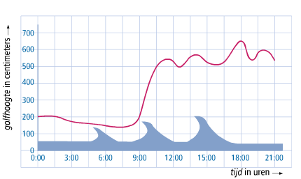
Som 8

Slide 24
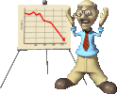
Hoe teken je een grafiek?

